Slide 1


学校感染症情報
症候群サーベイランスシステムについて
三重県では、各学校施設に協力していただき、感染症による欠席者情報を毎日この
システムに入力していただいています。
入力していただいた情報を活用して子どもたちの健康を守るために、各学校施設が
対応をできるように、専門機関と連携し、感染症の拡大を防止します。
津保健所では、津市内の学校の感染症による欠席者傾向を毎月まとめさせていただき、情報提供いたします。

Slide 2

令和 ７年 ５月の様子 ～津市内の学校感染症情報～
（令和 ７年 ６月６日までの入力分を集計）
月を通して感染が多くみられた疾患
・インフルエンザB型 ・伝染性紅斑（リンゴ病）
感 染 症 動 向
・インフルエンザB型が多く報告されました。 ・伝染性紅斑（リンゴ病）が４月と比べ５倍の報告となりました。 ・溶連菌感染症、マイコプラズマ感染症は４月から横ばいです。 ・新型コロナウイルス感染症は減少傾向です。

Slide 3
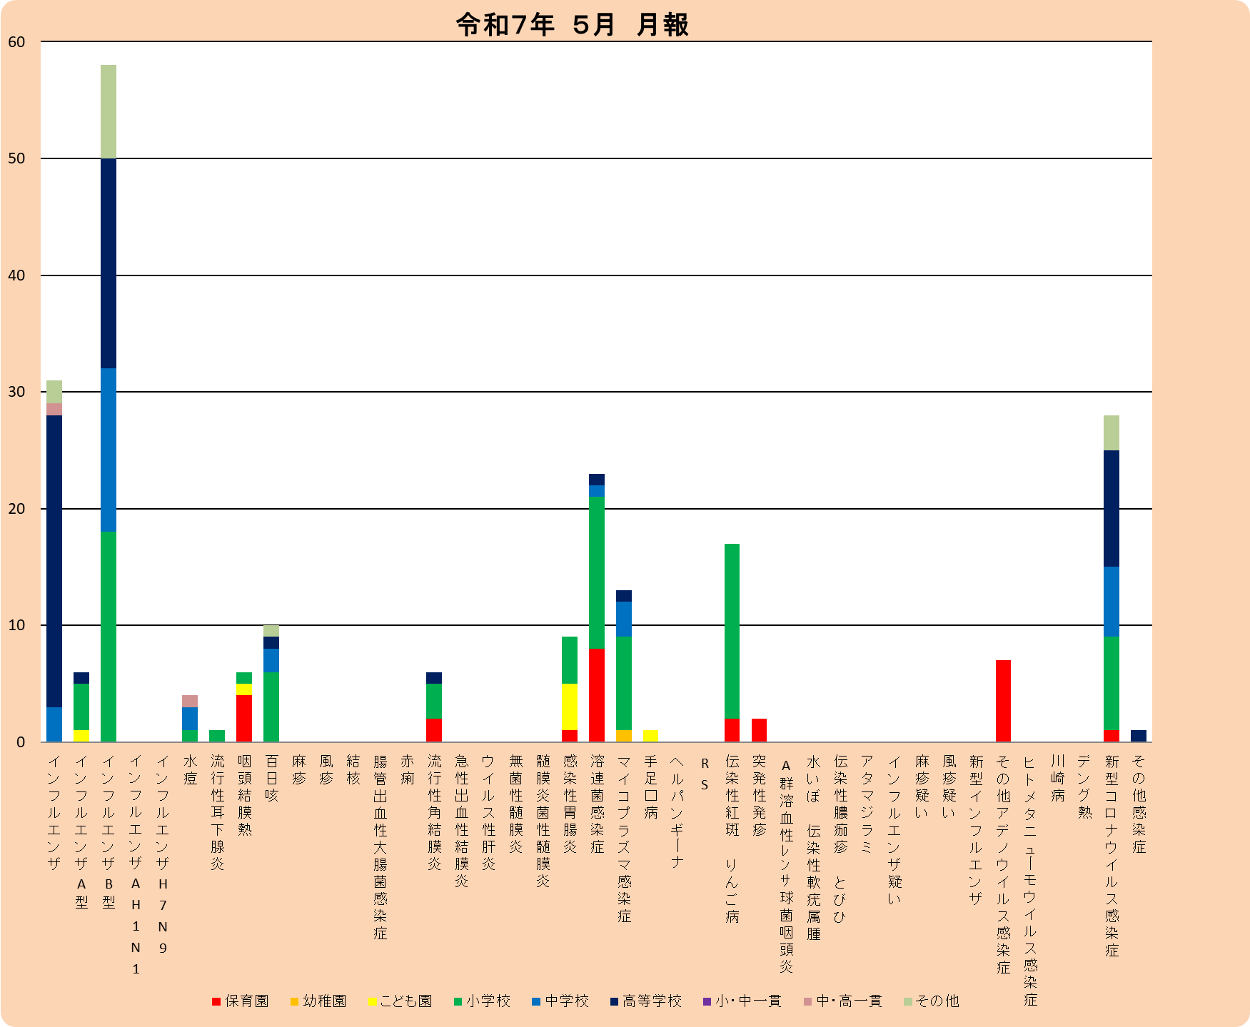

Slide 4





感染症まめ知識
日中の気温が高くなるにつれて、咽頭結膜熱、手足口病など、
夏に流行する感染症の報告が増加し始めました。
咽頭結膜熱（プール熱）
症状
1日の間に39～40度の高熱と、37～38度前後の微熱の間を、上がったり下がったりが4～5日ほど続き、扁桃腺が腫れ、のどの痛みを伴います。
その間、頭痛・腹痛や下痢を伴い、耳介前部および頸部のリンパ節が腫れることがあります。加えて、結膜炎症状がみられる場合に咽頭結膜熱と診断されます。
病原体
アデノウイルス
感染経路
飛沫感染や糞便を介した接触感染
潜伏期間
２～１４日
予防方法
手洗いうがい・手指の消毒を励行しましょう。
現在は、プール水の塩素濃度管理の徹底などにより、
プールからの感染はまれと考えられています。
５月月報で報告が増えてきています！
しっかり予防してプールを楽しみましょう☆
三重県感染症情報センター・文部科学省 学校保健安全法 参照

